Slide 1
ПОРТФОЛИО
УЧИТЕЛЯ-ЛОГОПЕДА
ХРОМОВОЙ МАРИИ ВИКТОРОВНЫ

Slide 2
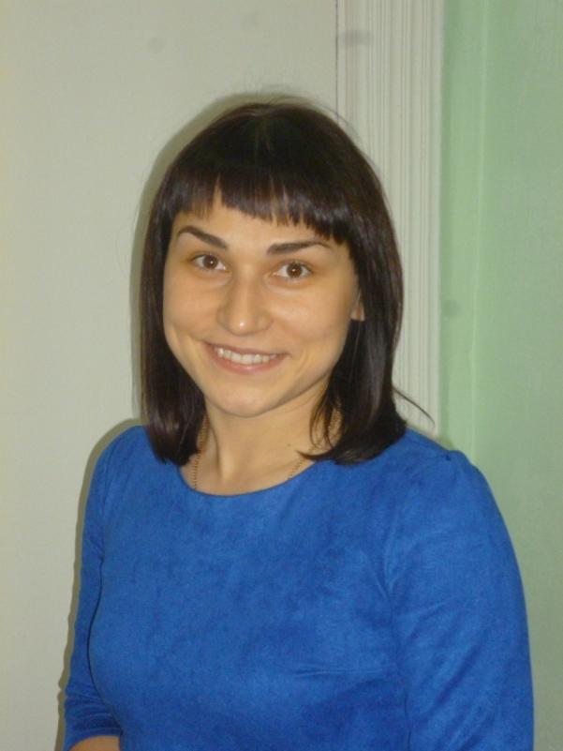
ВИЗИТНАЯ КАРТОЧКА
ХРОМОВА МАРИЯ ВИКТОРОВНА
Учитель-логопед
Высшее педагогическое образование
Стаж педагогической работы: 7 лет
2010-2011: МДОУ №71-ЦРР-д/с г.Тула, учитель-логопед;
2011-2012: МБДОУ №129 г.Пенза, учитель-логопед;
2012-2015: МБДОУ № 33 «Незабудка»
«Детский сад компенсирующего вида» г. Калуги, педагог-дефектолог, учитель-логопед;
2015-по настоящее время: МКДОУ Перемышльский детский сад «Радуга», учитель-логопед.

Slide 3
СТУПЕНИ ОБРАЗОВАНИЯ
2003-2006 Тульский педагогический колледж №2, диплом с отличием
по специальности «Социальная педагогика»
квалификация социальный педагог с дополнительной подготовкой в области психологии
2006-2010 Тульский педагогический университет имени Л.Н.Толстого
по специальности «Специальная дошкольная педагогика и психология» с дополнительной специальностью «Логопедия»
квалификация педагог-дефектолог для работы с детьми дошкольного возраста с отклонениями в развитии и учитель-логопед

Slide 4
КУРСЫ ПОВЫШЕНИЯ КВАЛИФИКАЦИИ
2010 год АНО «Логопед Плюс» Учебный центр «Логопед мастер»
«Технологии коррекции произносительной стороны речи при дислалии и стертой дизартрии у детей»
2012 год АНО «Центр дополнительного образования» Санкт-Петербург
«Диагностика и развитие эмоциональной сферы, познавательных способностей у детей и подростков»
2014 год КГУ имени К.Э. Циолковского
«Психолого-педагогическое сопровождение детей с ОВЗ в условиях инклюзивного образования»

Slide 5
КУРСЫ ПОВЫШЕНИЯ КВАЛИФИКАЦИИ
2017 год АНО «Национальный исследовательский институт Дополнительного профессионального образования»
Семинар «Инновационные подходы в логопедической практике. Использование вестибулярных пластинок и трейнеров в работе по коррекции звукопроизношения у детей»
2012 год Член Всероссийской общественной организации «Национальная ассоциация нейрореабилитологов»

Slide 6


ПРОГРАММА КОРРЕКЦИОННОЙ РАБОТЫ

Slide 7



ДИАГНОСТИЧЕСКИЕ МАТЕРИАЛЫ

Slide 8
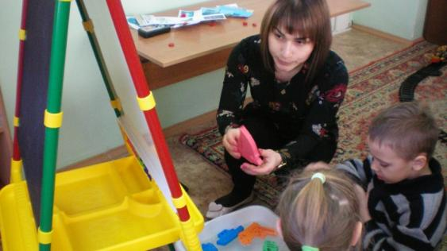
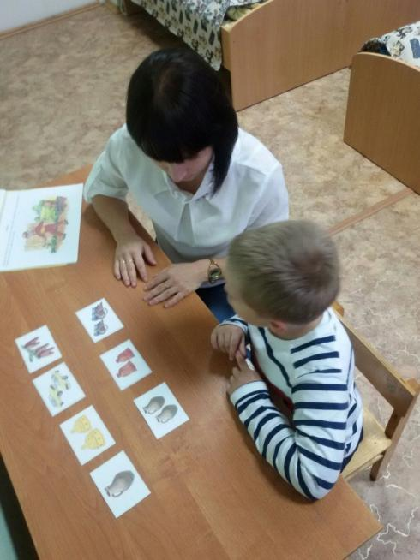
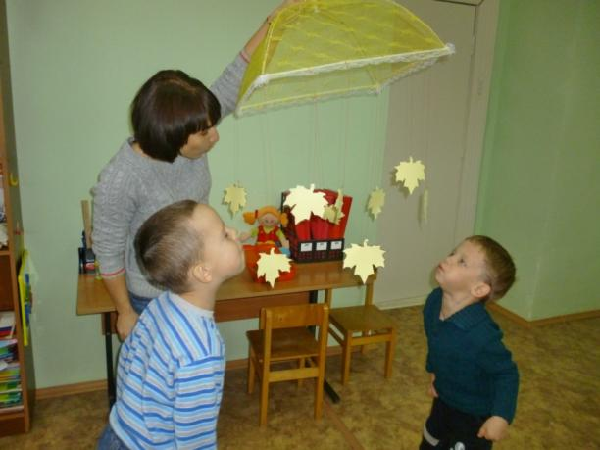
ОПЫТ РАБОТЫ

Slide 9
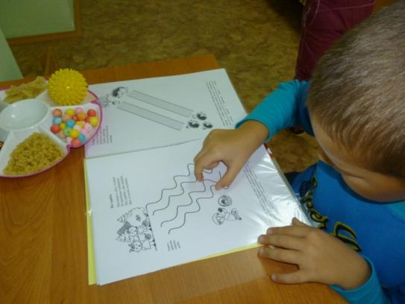
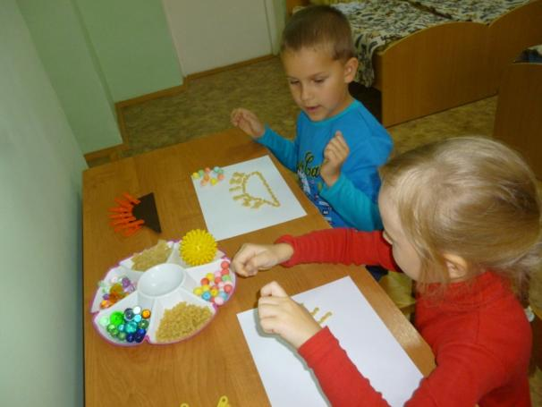
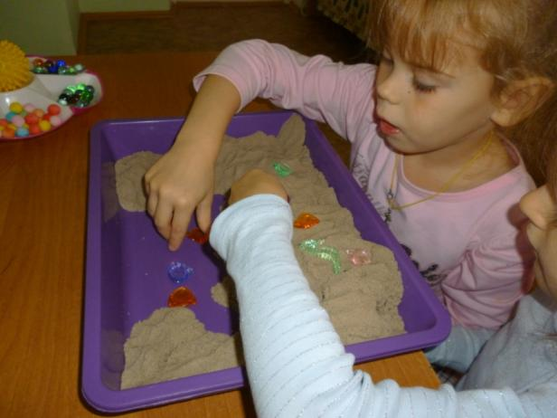
ОПЫТ РАБОТЫ

Slide 10
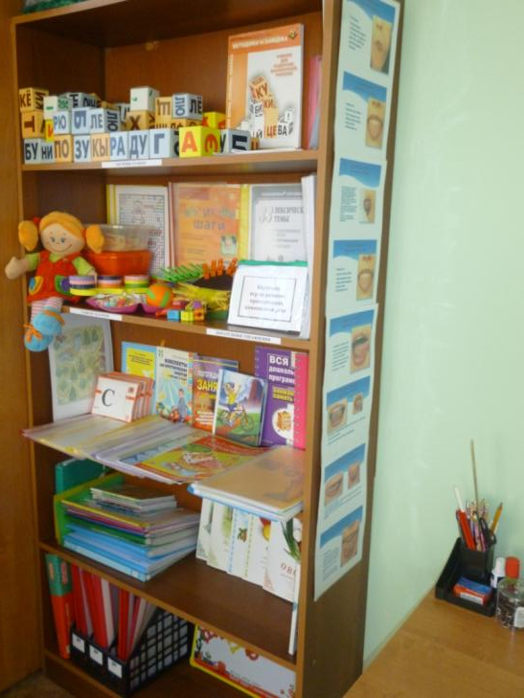
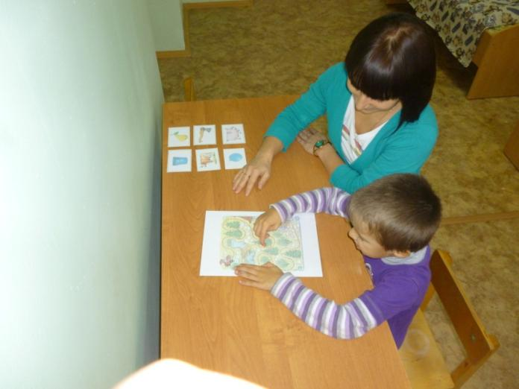
ОПЫТ РАБОТЫ

Slide 11
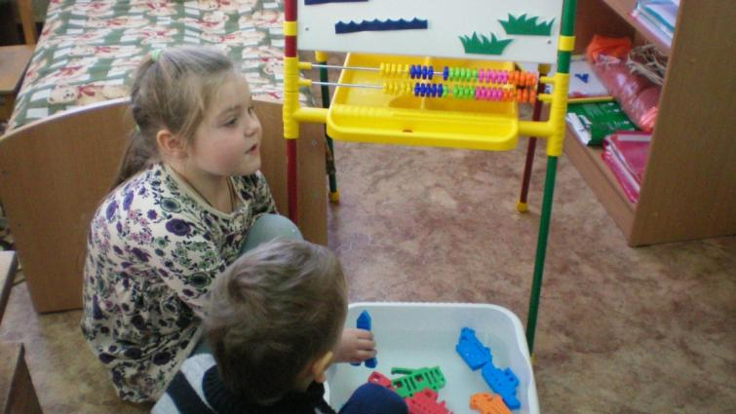
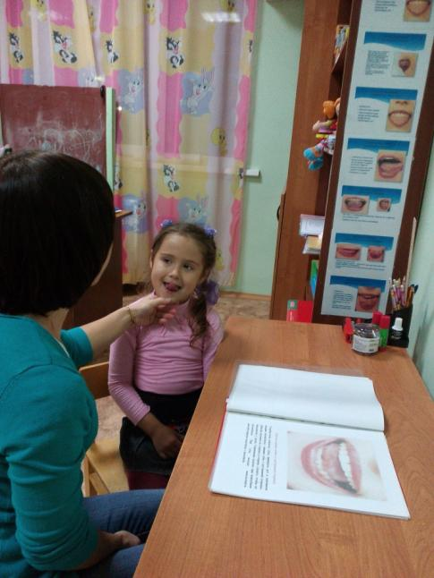
ОПЫТ РАБОТЫ

Slide 12
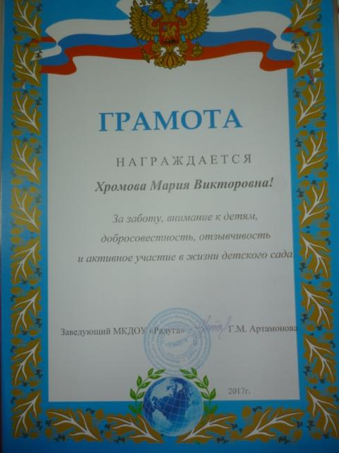
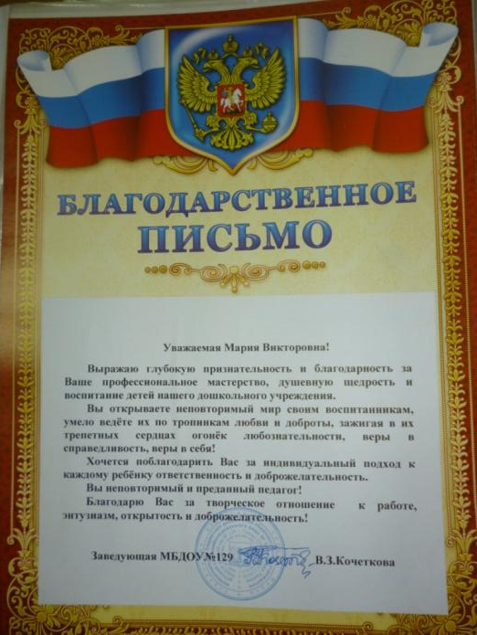
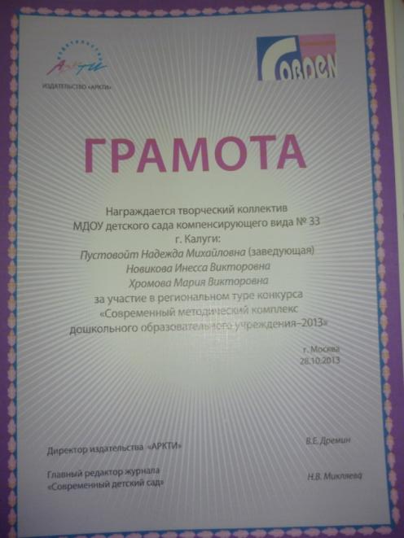
БЛАГОДАРНОСТИ

Slide 13
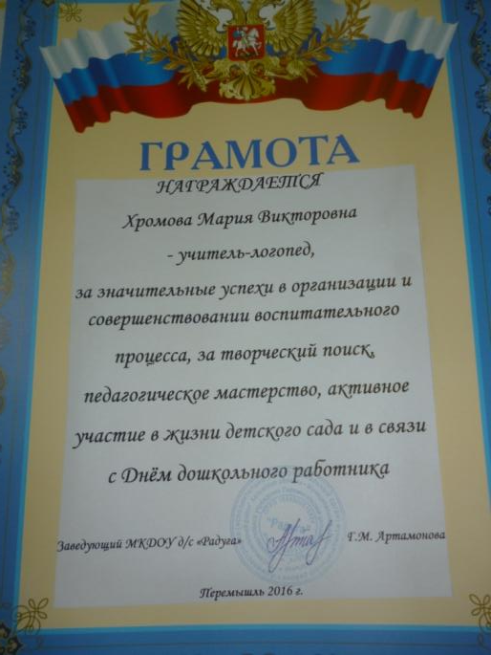
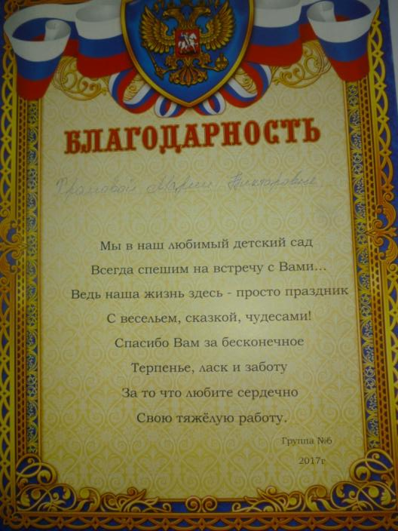
БЛАГОДАРНОСТИ

